Slide 1

Art of Java 05
20194652 엄채원

Slide 2
제 5장 자바로 이메일 클라이언트 구현하기

Slide 3
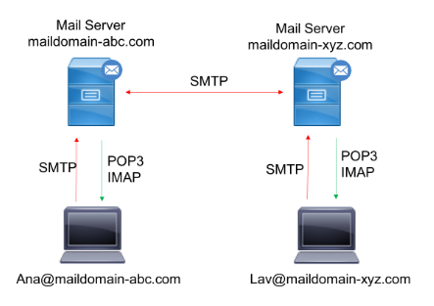
제 5장 자바로 이메일 클라이언트 구현하기
이메일 작동 원리
이메일 통신 프로토콜
POP3: 메일서버내에 도착한 메일을 클라이언트에게 가져올 때 사용
IMAP: POP와 동일 하지만 더 많은 기능을 가짐
SMTP: PC(클라이언트)에서 메일서버로 메일을 보낼 때, 메일서버끼리 메일을 주고 받을 때 사용

Slide 4
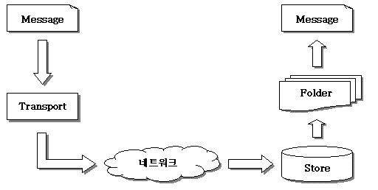
제 5장 자바로 이메일 클라이언트 구현하기
JavaMail API
1) javax.mail.Session
이메일 세션을 정의하며, 구성 옵션을 관리함
2) javax.mail.Store
POP나 IMAP 등을 이용하여 이메일 계정에 엑세스 함
3) javax.mail.Folder
메일 박스 폴더를 제공함. 트리와 비슷한 계층 구조를 제공하므로, 한 폴더는 메시지나 다른 객체 폴더를 가진다. 메시지를 지울 때도 사용된다.
4) javax.mail.Message
메시지를 캡슐화하여 각 메시지의 송.수신자, 보낸 날짜, 제목 및 내용 등을 가진다.
5) javax.mail.Transport
이메일을 보내기 위한 코드를 캡슐화한다.

Slide 5
제 5장 자바로 이메일 클라이언트 구현하기
클래스 구성 및 목적
클래스 | 목적
EmailClient | 메인 클래스. GUI 관련 코드 및 이메일 서버 통신을 위한 코드 포함
ConnectDialog | 사용자가 연결 설정을 입력할 수 있는 대화 상자
DownloadingDialog | 이메일 서버에서 다운로드하는 동안 “Downloading” 메시지를 보여주는 대화상자
MessageDialog | 새 메시지를 작성하는데 사용되는 대화상자
MessagesTableModel | 메시지 리스트를 관리하는 클래스

Slide 6
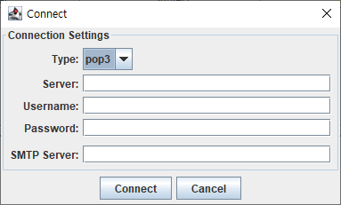
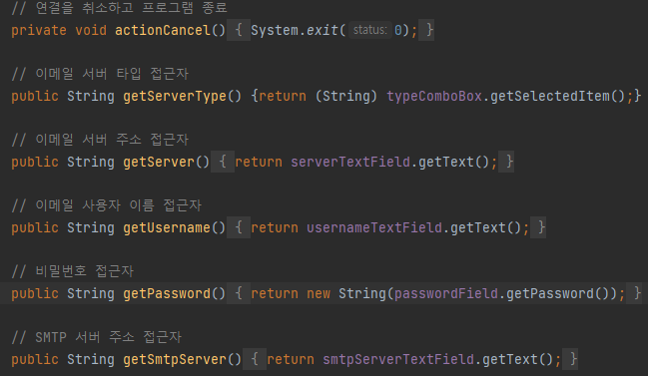
제 5장 자바로 이메일 클라이언트 구현하기
ConnectDialog 클래스
몇 가지 연결 정보 접근자 메소드를 가지고, 생성자는 GUI를 관리한다. 이 접근자 메소드들은 EmailClient 클래스에서 서버 연결 시 사용된다.

Slide 7
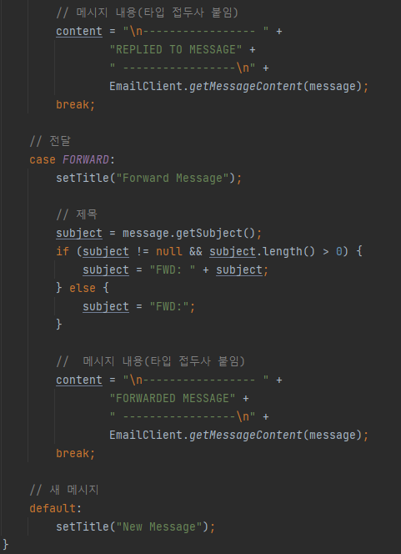
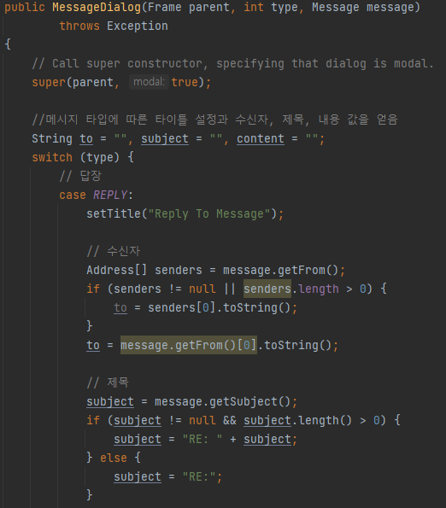
제 5장 자바로 이메일 클라이언트 구현하기
MessageDialog 클래스
생성자는 메시지 타입에 따른 설정 및 GUI를 관리함

Slide 8
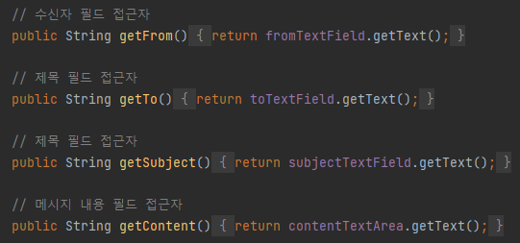
제 5장 자바로 이메일 클라이언트 구현하기
MessageDialog 클래스
메시지 필드 값을 가져오기 위한 접근자들을 포함한다.

Slide 9
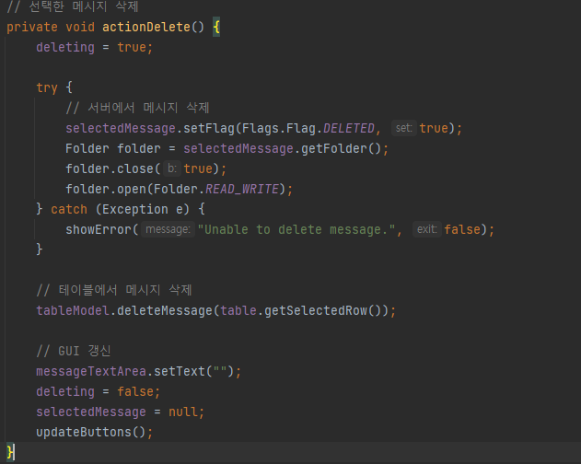
제 5장 자바로 이메일 클라이언트 구현하기
EmailClient 클래스
이메일 서버와의 통신과 GUI 요소들을 관리하는 클래스. 계정 연결, 메일 보내기, 메일 삭제 등을 수행
1) actionDelete( ): 선택한 메시지 삭제
메일을 읽기만 할 때는 Folder.READ_ONLY삭제는 Folder.READ_WRITE로 연다.

Slide 10
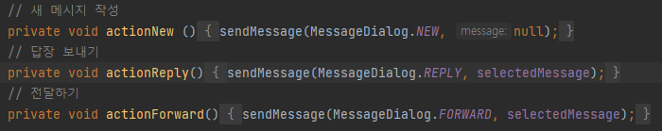
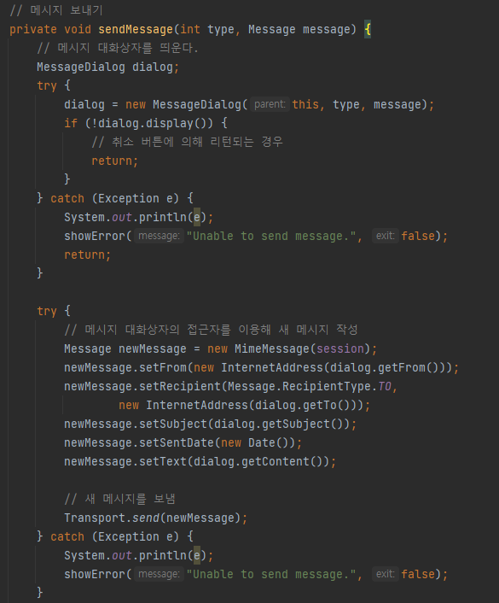
제 5장 자바로 이메일 클라이언트 구현하기
2) sendMessage( ): 메일을 서버로 보내는 메소드

Slide 11
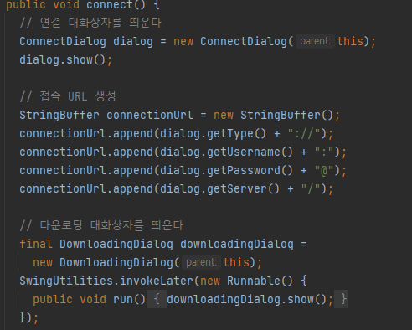
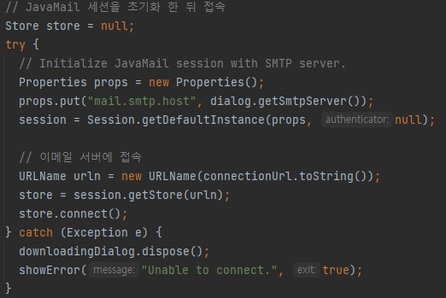
제 5장 자바로 이메일 클라이언트 구현하기
3) connect( ): ‘이메일 서버에 접속’과 ‘받은 편지함에서 메일 리스트 다운로드’ 두 부분으로 나눌 수 있다.
실행 시 연결 오류 발생함
서버 접속 후 메일을 다운로드 받아야 하므로 SMTP 뿐만 아니라 POP, IMAP 설정도 해주어야 한다.
또한, 세션 초기화 시 로그인 인증 정보도 설정해줘야 한다.

Slide 12
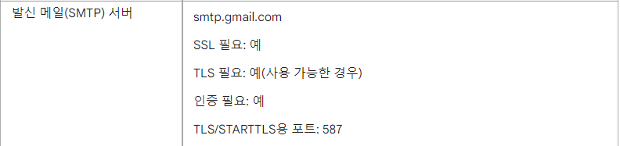
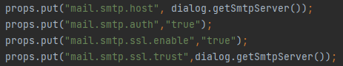
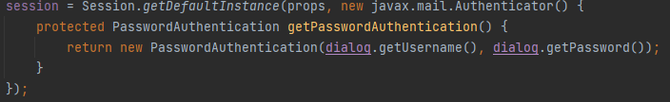
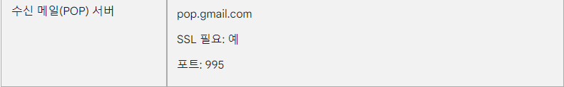
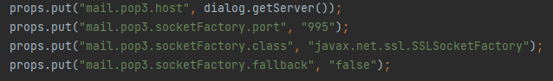
제 5장 자바로 이메일 클라이언트 구현하기
-SMTP 설정
- POP3 설정

Slide 13
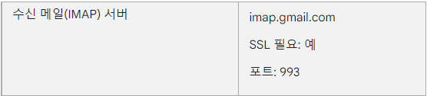
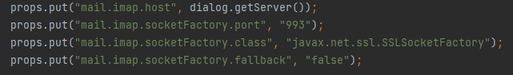
제 5장 자바로 이메일 클라이언트 구현하기
- IMAP 설정

Slide 14
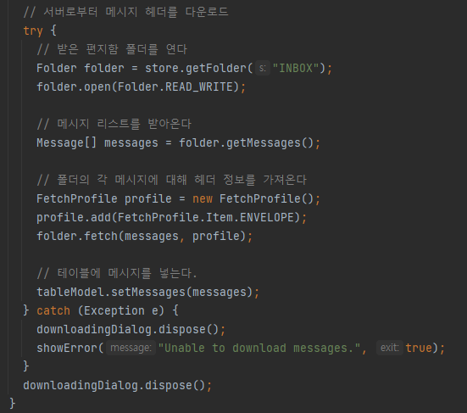
제 5장 자바로 이메일 클라이언트 구현하기
서버 연결 후 메일들을 클라이언트로 불러온다

Slide 15
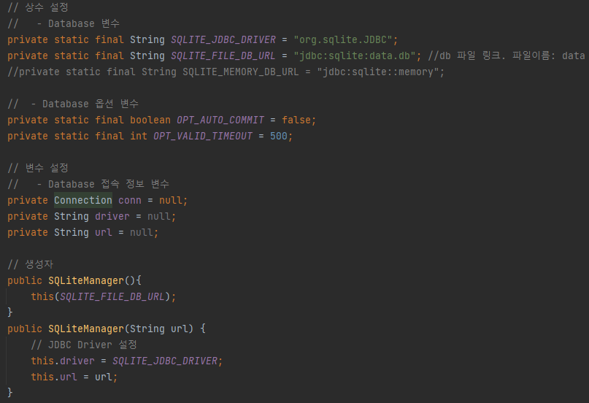
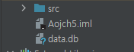
제 5장 자바로 이메일 클라이언트 구현하기 확장
1. 연결 설정 정보 저장하여 시작할 때마다 입력 받지 않도록 함
경량 데이터베이스 관리 시스템인 SQLite을 사용.
별도 설치 없이 SQLite JDBC 라이브러리를 추가하면 사용이 가능하고, 단일 디스크 파일에 전체 데이터가 저장되는 장점이 있다.
DB 연결을 담당하는 SQLiteManager, DB 쿼리문을 처리하는 SQLiteControl 클래스를 작성함

Slide 16
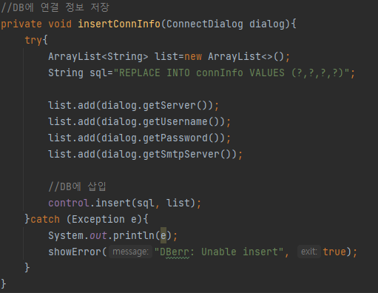
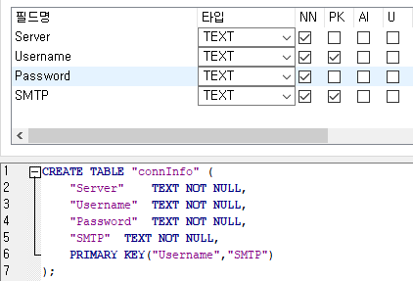
제 5장 자바로 이메일 클라이언트 구현하기 확장
EmailClient의 connect( )에서 연결 성공 후 insertConnInfo( ) 호출하여 정보들을 DB에 저장함

Slide 17
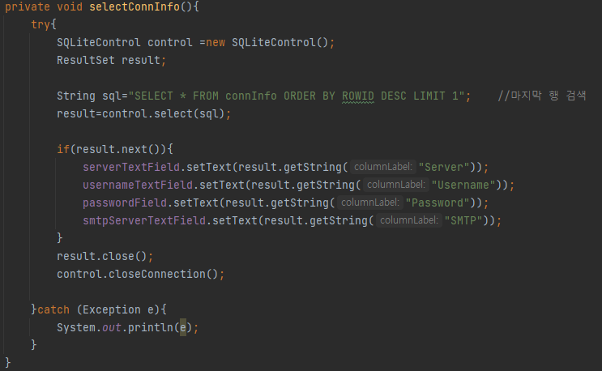
제 5장 자바로 이메일 클라이언트 구현하기 확장
프로그램 실행 시 DB에 최근 저장된 정보를 가져와 ConnectDialog에 입력함(ConnectDialog 생성자에서 호출)

Slide 18
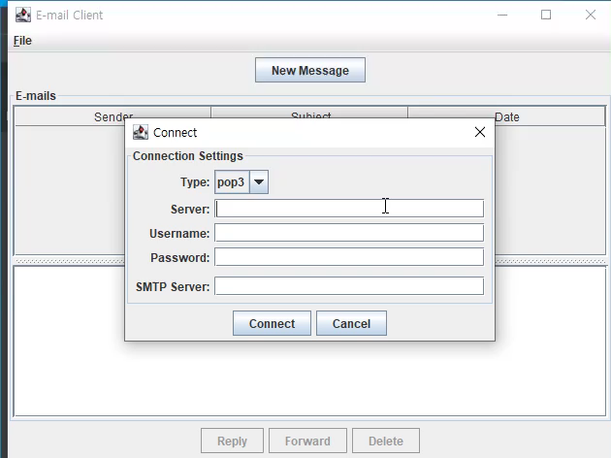
제 5장 자바로 이메일 클라이언트 구현하기 확장

Slide 19
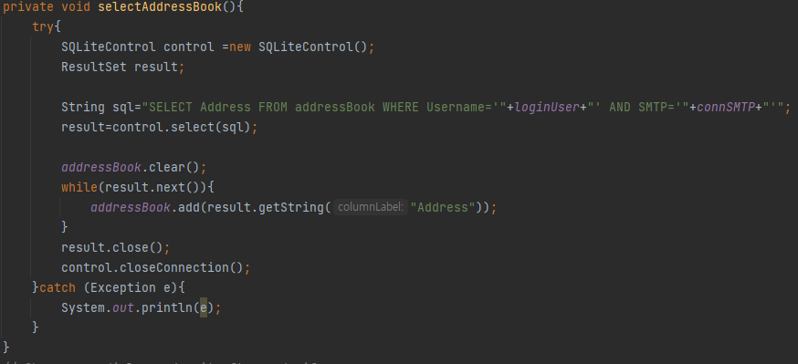
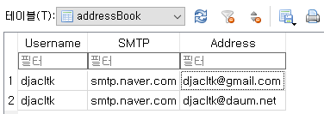
제 5장 자바로 이메일 클라이언트 구현하기 확장
2. 주소록 기능 지원
EmailClient의 connect( )에서 연결 성공 후 DB에서 주소록 가져와 내부 주소록 리스트에 저장
연결한 아이디와 SMTP 서버 주소로 검색

Slide 20
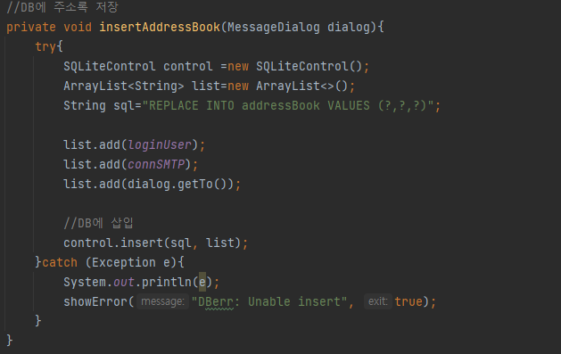
제 5장 자바로 이메일 클라이언트 구현하기 확장
EmailClient의 sendMessage( )에서 메시지 전송 후 TO 주소(받는 사람) 저장 & 내부 주소록 갱신

Slide 21
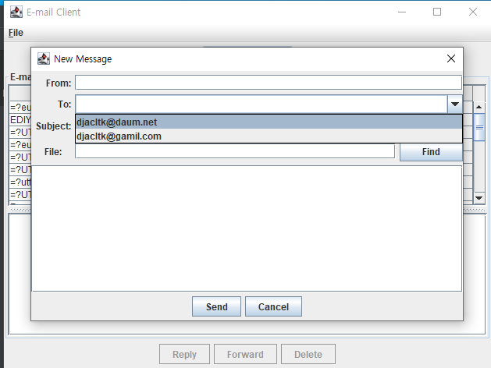
제 5장 자바로 이메일 클라이언트 구현하기 확장

Slide 22
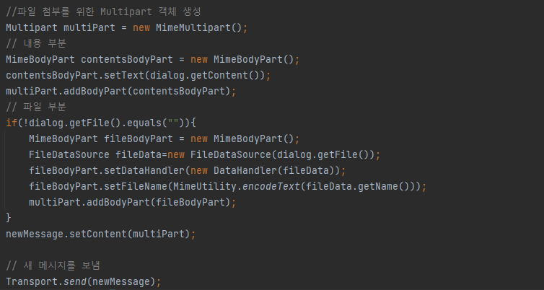
제 5장 자바로 이메일 클라이언트 구현하기 확장
3. 파일 첨부 지원
EmailClient의 sendMessage( )를 수정함
메시지를 내용 파트와 파일 파트로 분리하여 각각 MimeBodyPart 객체에 담고 MimeBodyPart들을 Multipart 객체에 담는다.
Message 객체의Content를 이 Multipart 객체로 지정한다.

Slide 23
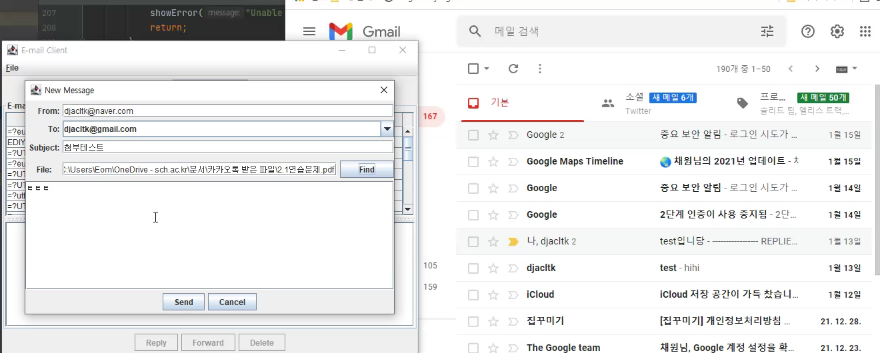
제 5장 자바로 이메일 클라이언트 구현하기 확장

